Slide 1

Prototipos Textuales de la Redacción
Lic. Jonatan Alfredo Mendoza Alvarez

Slide 2

LOS PROTOTIPOS TEXTUALES
Los prototipos textuales son todos aquellos nos ayudan a diseñar, definir y orientar un texto, los cuales se pueden dividir en…
A) Exposición
B) El ensayo
C) El discurso
D) El resumen

Slide 3
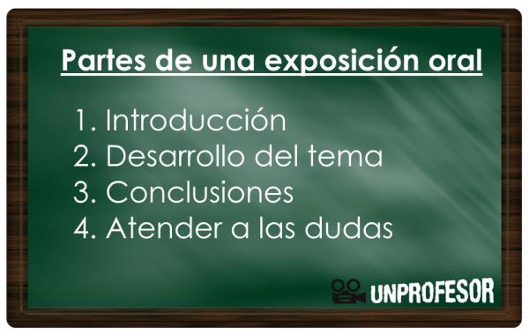

Slide 4
Qué es Exposición:
Una exposición es la acción y efecto de exponer algo para que sea visto, oído y apreciado por otras personas. La palabra, como tal, proviene del latín expositio, expositiōnis.
Una exposición puede ser una presentación, una conferencia, una ponencia o un discurso en el cual se desarrolla un aspecto específico de un tema para someterlo a la discusión e interpretación del público.

Slide 5


Slide 6
Exposición oral y escrita
La exposición es la forma más habitual de presentar un tema o asunto, realizando una explicación detallada de su contenido, abordando y desarrollando los aspectos más importantes de una manera clara y convincente.
En la exposición, como tal, predomina la función informativa, pues lo que se pretende es trasmitir una serie de conocimientos, ideas o propuestas. Podemos hacer exposiciones de manera oral, valiéndonos de material de apoyo digital o físico, mediante el cual estructuramos y desarrollamos nuestro tema de la manera más interesante y amena para nuestro público, o de manera escrita, redactando un texto en el cual se desarrolle de manera clara y precisa un tema o asunto.

Slide 7


Slide 8

Exposición de motivos
Se conoce como exposición de motivos al texto por medio del cual se hace una explicación detallada de las razones que llevan a alguien a tomar una decisión, actuar de un modo específico o aplicar alguna medida.

Slide 9
ELEMENTOS PARA UNA BUENA EXPOSICION
Ten confianza en ti mismo.
Para aprender a preparar una exposición, debes confiar en lo que sabes. Ser experto en lo que vas a exponer te dará la confianza que necesitas. Si no estás seguro de lo que vas a decir porque no conoces el tema en su totalidad, puedes llegar a tener un bloqueo mental que te jugará una mala pasada y te dejará en blanco e incómodo frente a tu audiencia.

Slide 10

2. Conoce a tu público.
Es súper importante el conocimiento que puedas tener de tu público, es más fácil preparar una presentación si conoces el perfil de las personas que van a asistir, puesto que podrás hacerte una idea de lo que estas personas están interesadas en escuchar.

Slide 11

3. Investiga a fondo el tema.
Haz un arduo trabajo investigativo, deja las excusas a un lado y saca tiempo para investigar temas que, aunque sean diferentes, tengan que ver con el que vas a exponer, esto ampliará el contenido que debes manejar en caso de que haya una persona experta y tenga una pregunta que, si bien, no concierne a todos, puedas manejar gracias a todo lo que sabes del tema.

Slide 12
4. Organiza tu exposición.
La estructura de tu exposición determinará no solo el tiempo que tomará la misma, también le dará sentido a lo que estás diciendo

Slide 13
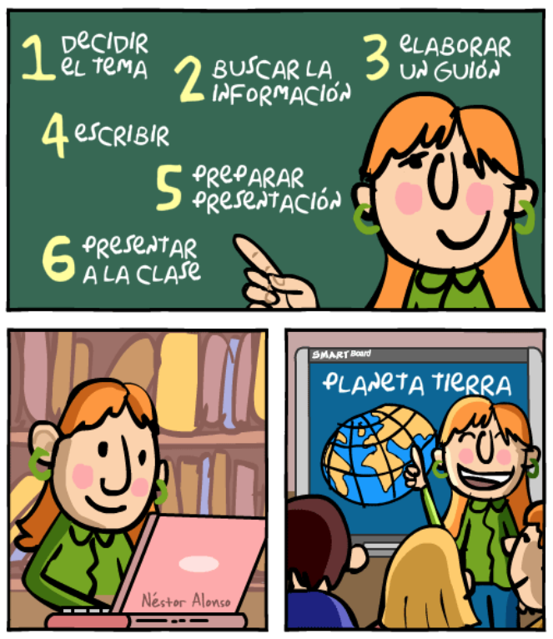

Slide 14

5. Escribe tu discurso.
Hazlo con palabras precisas, sencillas, concretas, recuerda que menos puede llegar a ser más, al público le agrada que le hablen en su idioma y con esto me refiero al vocabulario que ellos pueden entender fácilmente.

Slide 15

6. Prepara tu voz.
Para preparar tu voz lo primero que debes hacer es respirar bien, puesto que esto permite evitar la fatiga o que se te resequen las cuerdas vocales haciendo que te distraigas e interrumpas tu presentación al tener que tomar agua constantemente.
Toma aire por la nariz y asegúrate de que el aire está llegando a tus pulmones, sintiendo como se agranda tu estómago.
Suelta el aire por la boca, esto lo puedes hacer ya sea soplando, emitiendo la vocal “a” o diciendo los días de la semana.

Slide 16
7. Adecúa tu presentación personal.
Quizá te has preguntado cómo preparar una presentación y aunque no debería ser tan importante, seguro has pensado en qué ropa llevar. Debes tener en cuenta que la primera impresión es la que cuenta y lo que uses ese día determinará, en cierto modo, que tan enserio puede tomarte el público al que te diriges, no obstante, esto no pasa en algunos casos, ya que el discurso es el que finalmente atrapa la atención de cualquier desprevenido; sin embargo no dejes de pensar en el público al cual vas a dirigirte (edad, nivel académico, etc)

